Slide 1
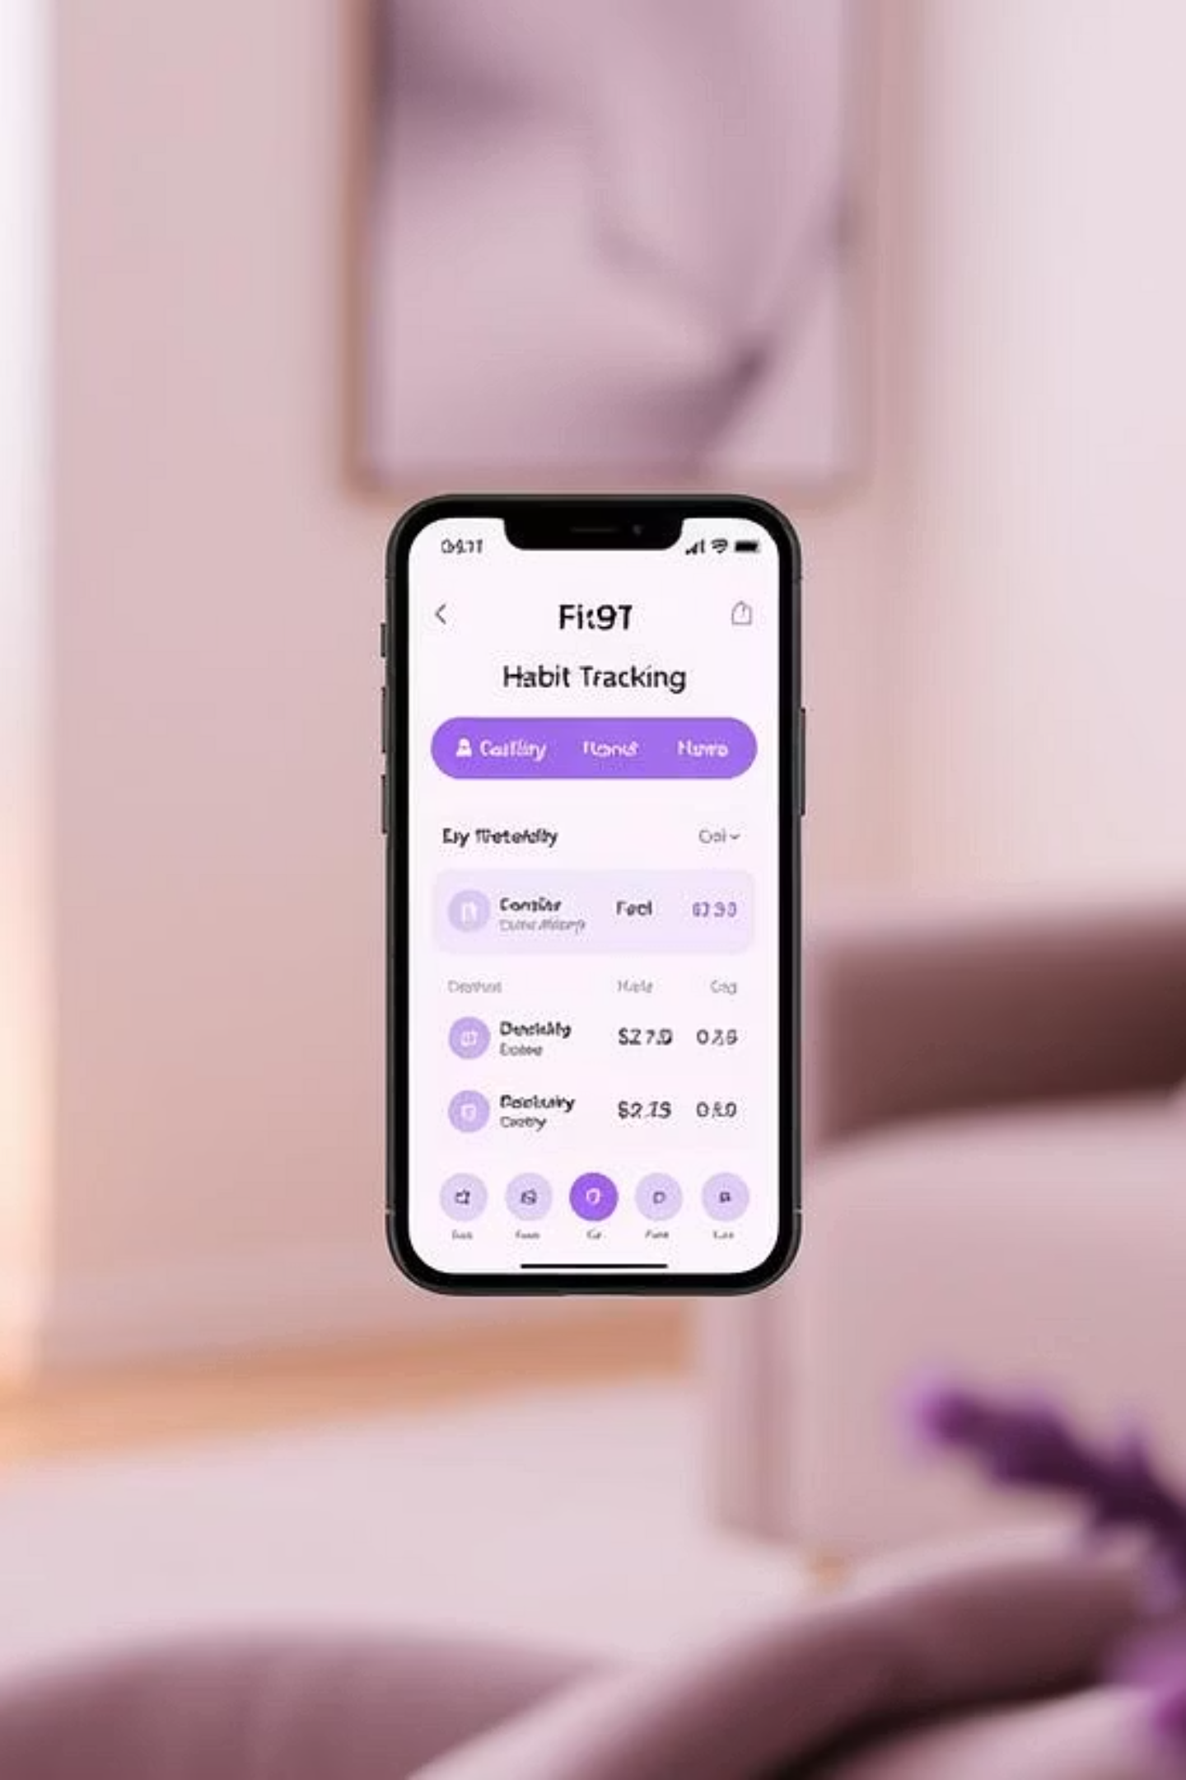
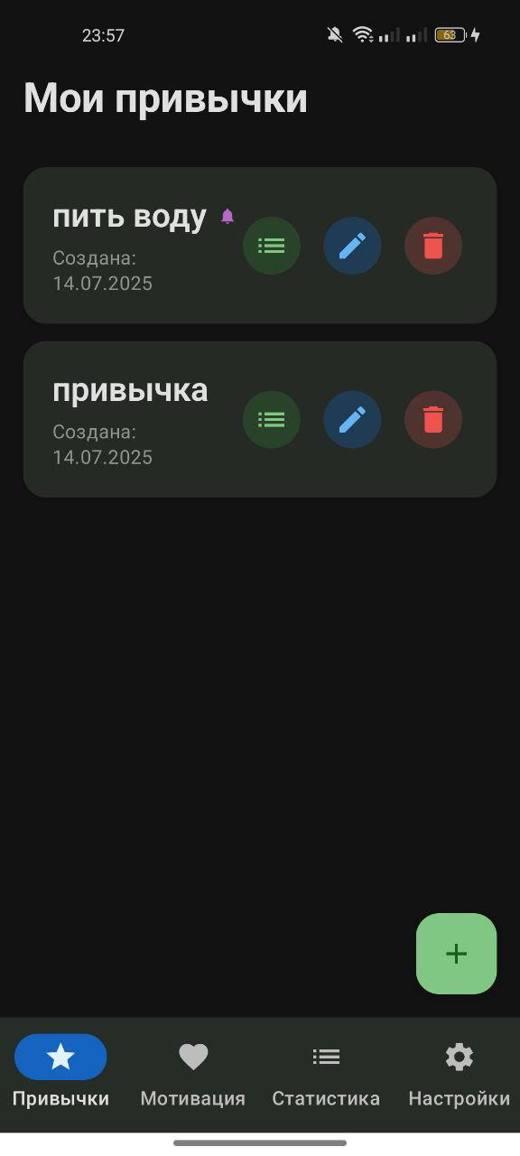
Habit Tracker: Ваш Путь к Устойчивым Привычкам
Представляем проект мобильного приложения Habit Tracker, разработанного для помощи в формировании и отслеживании полезных привычек.
Выполнили: Лаврунова Анастасия, Бахтина Екатерина, ДИ-26

Slide 2
Проблема и Решение
Проблема
Сложность в формировании и поддержании привычек.
Недостаток мотивации и дисциплины.
Отсутствие удобных инструментов для отслеживания прогресса.
Решение
Мобильное приложение Habit Tracker предлагает интуитивно понятный интерфейс и гибкие настройки для легкого управления привычками, а также инструменты для анализа прогресса и поддержания мотивации.

Slide 3





Ключевые Функции
Управление Привычками
Напоминания
История и Статистика
Несколько настраиваемых напоминаний в течение дня.
Визуализация прогресса и завершенных задач.
Легкое добавление, редактирование и удаление привычек.
Темы
Мелодии Уведомлений
Выбор между темной и светлой темой для комфорта.
Персонализированные звуки для напоминаний.

Slide 4



Архитектура Приложения
Приложение построено на принципах Clean Architecture для обеспечения масштабируемости, тестируемости и поддерживаемости.
UI (Jetpack Compose)
1
Интерфейс пользователя
Domain
2
Бизнес-логика, Use Cases
Data
3
Репозитории, Источники данных
MVVM: Разделение логики представления и данных, повышая тестируемость.
Koin: Управление зависимостями для модульности.
Coroutines & Flow: Эффективная асинхронная обработка данных.

Slide 5
Используемые Технологии
Kotlin: Основной язык разработки.
Koin: Легкий фреймворк для внедрения зависимостей.
Jetpack Compose: Современный инструментарий для создания UI.
Coroutines & Flow: Для асинхронного программирования.
Room: ORM для локальной базы данных SQLite.
JUnit: Фреймворк для написания юнит-тестов.
Retrofit: Типобезопасный HTTP-клиент для сетевых запросов.
Fastlane & GitHub Actions: Инструменты CI/CD.

Slide 6
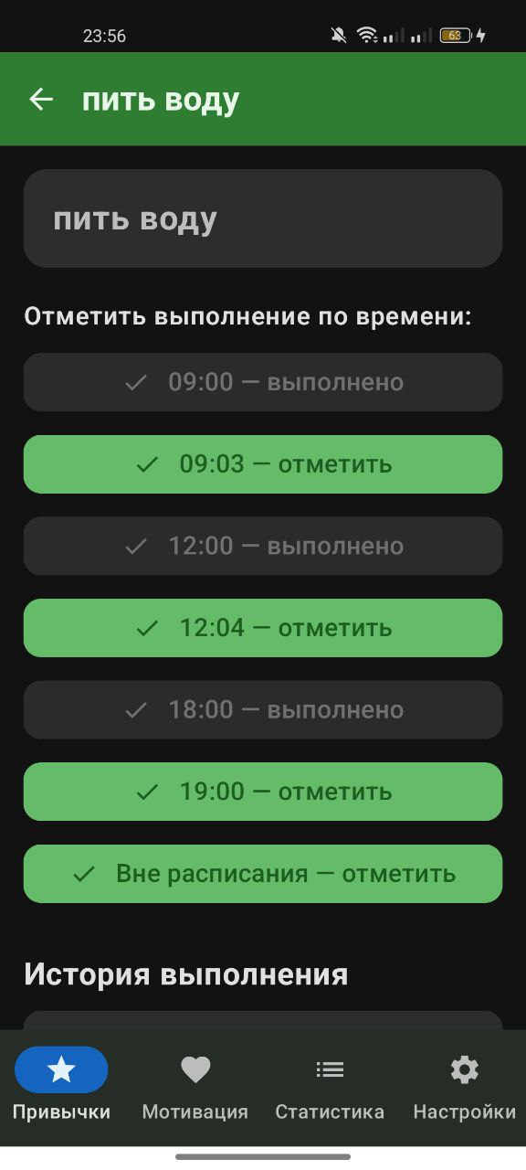
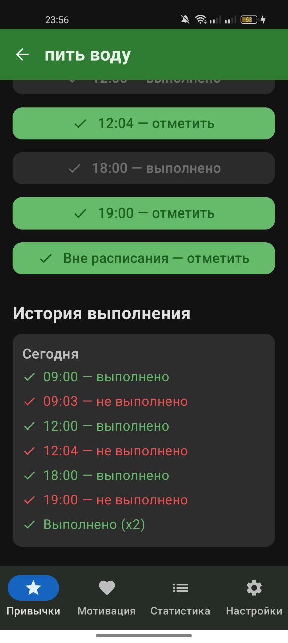
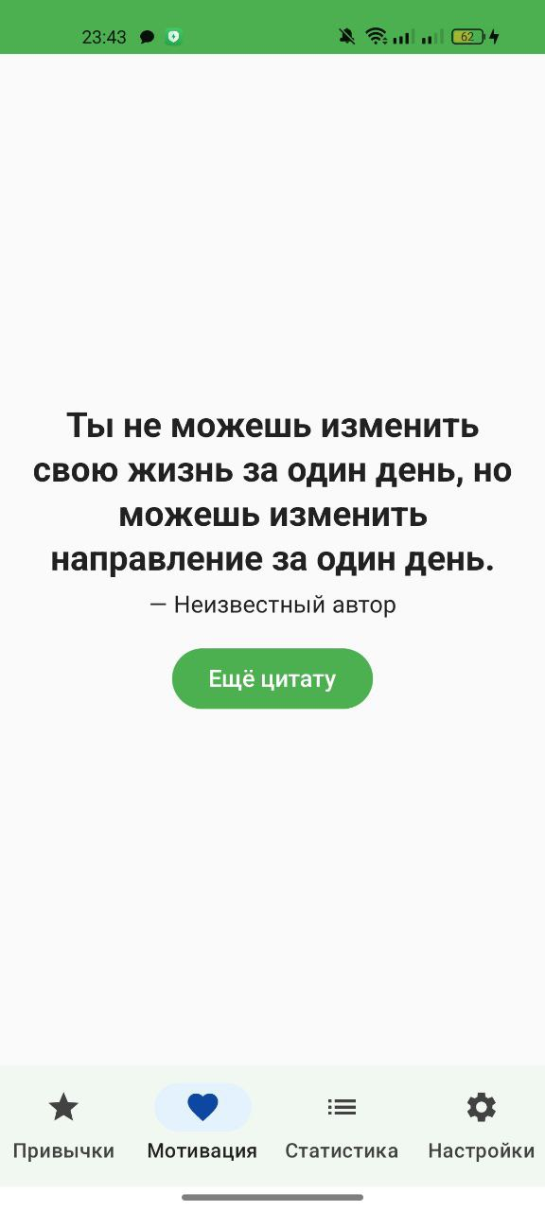
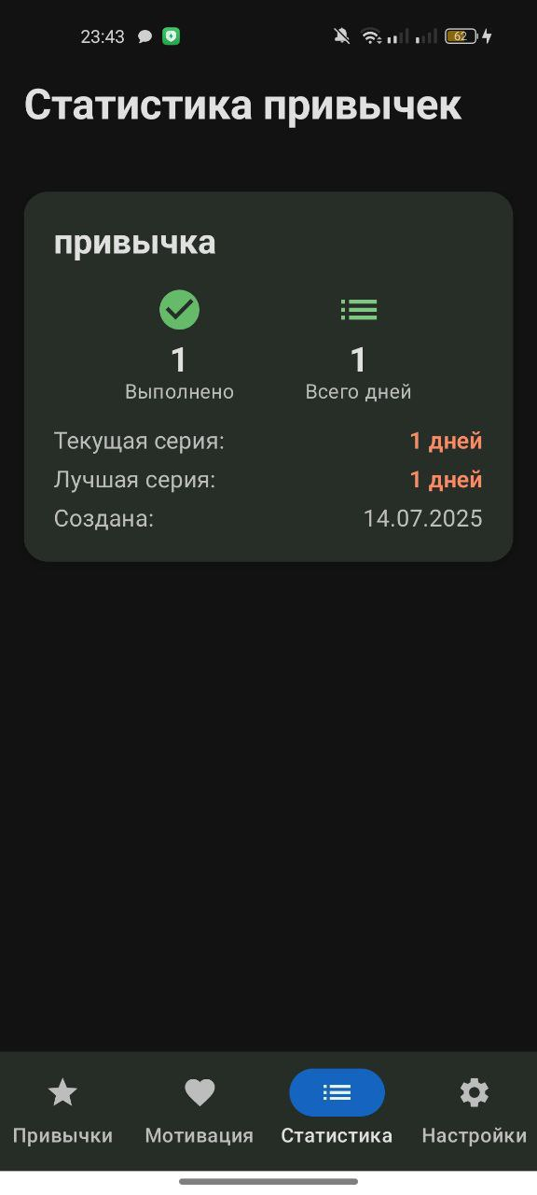
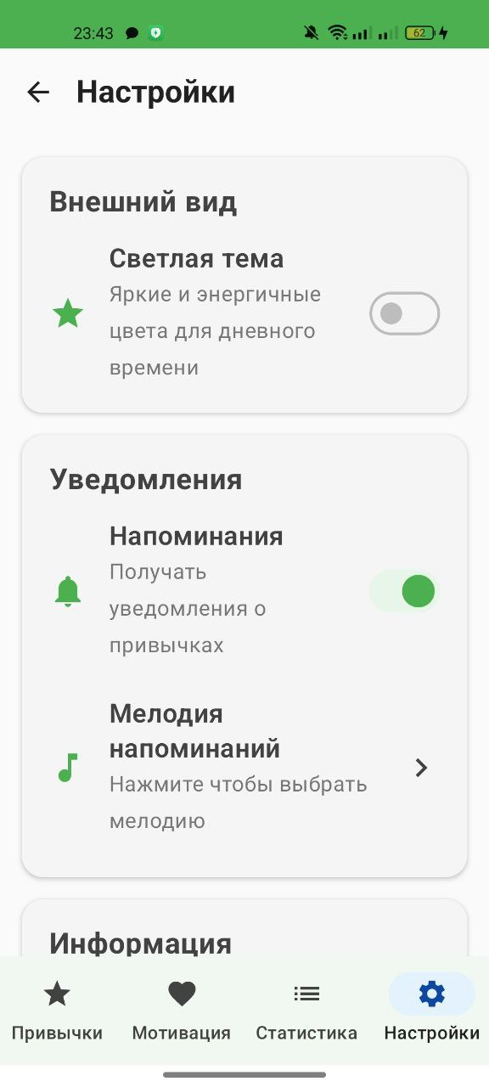
Демонстрация Приложения
Ниже представлены скриншоты ключевых экранов приложения Habit Tracker, демонстрирующие его функциональность и пользовательский интерфейс.

Slide 7



Тестирование
Unit-тесты Моделей
UI-тест SplashScreen
Инструменты
Гарантируют корректную работу бизнес-логики и данных.
Проверка корректного отображения и инициализации стартового экрана.
JUnit: Основной фреймворк для тестирования.
MockK: Для создания моков и стабов.
Compose Testing: Для тестирования UI на Jetpack Compose.

Slide 8



Будущие Улучшения
Мы планируем добавить новые функции для расширения возможностей приложения и улучшения пользовательского опыта.
Экспорт/Импорт Данных
Синхронизация с Облаком
Виджеты и Push-уведомления
Возможность сохранения и восстановления пользовательских данных.
Доступ к данным с различных устройств через облачное хранилище.
Быстрый доступ к информации и актуальные напоминания.

Slide 9
Спасибо за Внимание!
Если у вас есть вопросы, готовы ответить на любой из них.

